Slide 1
LUẬN VĂN TỐT NGHIỆP NGÀNH KHOA HỌC MÁY TÍNH
XÂY DỰNG TRỢ LÝ ẢO HỖ TRỢ QUÁ TRÌNH TIẾP XÚC CỬ TRI
ĐẠI HỌC CẦN THƠ
TRƯỜNG CÔNG NGHỆ THÔNG TIN VÀ TRUYỀN THÔNG
Giảng viên hướng dẫn:
TS. Trần Nguyễn Minh Thư
Sinh viên thực hiện:
Họ tên sinh viên: Lê Tuấn Đạt
Mã số sinh viên: B2113328
Khóa: 47

Slide 2
NỘI DUNG CHÍNH
I. GIỚI THIỆU ĐỀ TÀI
II. GIẢI PHÁP CHO BÀI TOÁN
III. KẾT QUẢ ĐẠT ĐƯỢC
IV. KẾT LUẬN VÀ HƯỚNG PHÁT TRIỂN

Slide 3
I. GIỚI THIỆU ĐỀ TÀI

Slide 4
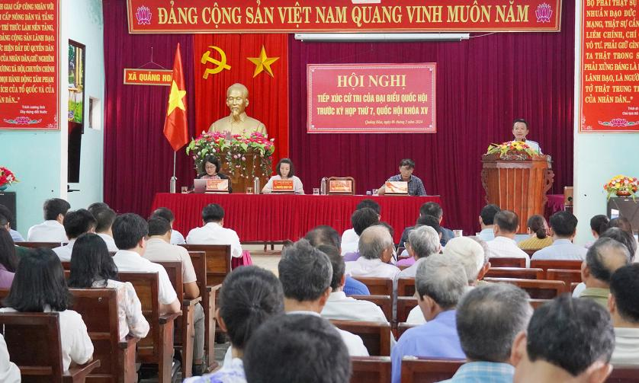
1. Đặt vấn đề
Khối lượng văn bản pháp luật lớn, ngôn ngữ phức tạp => Gây khó khăn trong tra cứu, áp dụng.
Tiếp xúc cử tri: Đại biểu thường nhận câu hỏi pháp lý đột xuất, cần phản hồi kịp thời.
Nguồn: baochinhphu.vn

Slide 5
1. Đặt vấn đề
Hạn chế công cụ hiện tại: Tra cứu theo từ khóa => Mất thời gian, không chắc tìm được văn bản theo ý muốn.
Công nghệ NLP & LLMs (Transformer, RAG) mở ra hướng hỗ trợ hiệu quả, chính xác và minh bạch.
=> Xây dựng trợ lý ảo giúp đại biểu, cán bộ, người dân tra cứu và trả lời nhanh chóng.

Slide 6
2. Mục tiêu đề tài
Xây dựng hệ thống hỏi-đáp dựa trên văn bản quy phạm pháp luật (PDF).
Ứng dụng RAG + LLM để tăng độ chính xác, hạn chế “ảo giác”.
Phát triển ứng dụng web trực quan, hỗ trợ tra cứu và hỏi đáp nhanh chóng.
Cung cấp câu trả lời kèm trích dẫn nguồn --> đảm bảo minh bạch và tin cậy.

Slide 7
3. Mô tả bài toán
Trong tiếp xúc cử tri, đại biểu thường gặp nhiều câu hỏi pháp lý cần trả lời ngay, và có căn cứ.
Khó khăn: Văn bản quy phạm pháp luật dài, ngôn ngữ chuyên ngành, tra cứu thủ công mất nhiều thời gian.

Slide 8
3. Mô tả bài toán
Xây dựng trợ lý ảo có thể trả lời câu hỏi như một “chuyên gia”
Bài toán đặt ra
Người dùng đặt câu hỏi tự nhiên
-> hệ thống tìm đúng điều khoản và sinh câu trả lời mạch lạc
Câu trả lời kèm nguồn trích dẫn
(*) Nếu hệ thống không tìm được thông tin phù hợp
=> Hệ thống sẽ trả lời trung thực, không “bịa” thông tin.

Slide 9
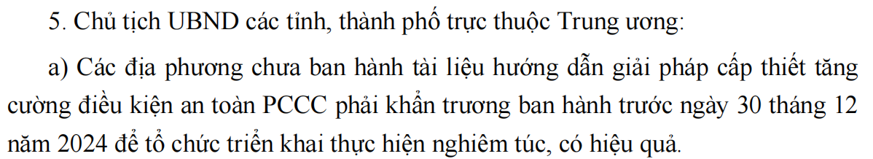
3. Mô tả bài toán
Ví dụ:
Nguồn: Mục 5, khoản a của chỉ thị 46/CT-TTg năm 2024

Slide 10
3. Mô tả bài toán
🤖 Kết quả mong muốn
💬 Câu hỏi đầu vào
Theo chỉ thị 46/CT-TTg năm 2024, hạn chót cho các địa phương chưa in tài liệu hướng dẫn giải pháp cấp thiết an toàn PCCC là ngày 30 tháng 12 năm 2024.
Nguồn: Mục 5, khoản a của chỉ thị 46/CT-TTg
ban hành ngày 23 tháng 12 năm 2024
“Theo chỉ thị 46/CT-TTg năm 2024, hạn chót cho các địa phương chưa in tài liệu hướng dẫn giải pháp cấp thiết an toàn PCCC là ngày nào?”

Slide 11
II. GIẢI PHÁP CHO BÀI TOÁN

Slide 12
1. Kỹ thuật RAG (Retrieval-Augmented Generation)
Là kỹ thuật được giới thiệu trong bài báo “Retrieval-Augmented Generation for Knowledge-Intensive NLP Tasks” (Lewis et al., 2020).
Nhằm nâng cao khả năng của các mô hình ngôn ngữ lớn (LLMs) bằng cách tích hợp chúng với khả năng truy xuất.
Cung cấp cho các LLM các thông tin chính xác, có trích dẫn rõ ràng.

Slide 13

1. Kỹ thuật RAG (Retrieval-Augmented Generation)
Các tài liệu liên quan
(1)
Mã hóa
(2)
Lập chỉ mục
Cơ sở dữ liệu
vector
Mô hình nhúng
(4)
Tìm kiếm tương đồng
(5)
Tài liệu
tương tự
Câu hỏi từ
người dùng
(3)
Mã hóa
Ngữ cảnh đã trích xuất + câu hỏi từ người dùng
Câu trả lời
cuối cùng
(7)
(6)
Prompt

Slide 14
(*) Quy trình của hệ thống
Thu thập
dữ liệu
Tiền xử lý
dữ liệu
Đánh giá và triển khai WebApp
Xử lý truy vấn và sinh câu trả lời

Slide 15
2. Thu thập dữ liệu
Đối tượng: Văn bản loại “Chỉ thị”
Nguồn dữ liệu: Trang Công báo điện tử (congbao.chinhphu.vn)
Số lượng: 37 tập tin.
Đặc điểm:
Dạng PDF chính thức do Chính phủ công bố
Bao gồm các tập tin dạng văn bản thô
Notes:
Chỉ thị là văn bản do Thủ tướng hoặc cơ quan nhà nước có thẩm quyền ban hành để chỉ đạo, điều hành việc thực hiện pháp luật và nhiệm vụ cụ thể. Nó mang tính đôn đốc, định hướng nhiều hơn là đặt ra quy phạm mới. Em chọn Chỉ thị vì dung lượng vừa phải, cấu trúc rõ ràng, phù hợp để kiểm chứng pipeline trong phạm vi khóa luận

Slide 16
2. Thu thập dữ liệu
Sau khi qua các bước cào dữ liệu từ trang Công báo:
Lưu tập tin PDF gốc của chỉ thị.
Lưu siêu dữ liệu (metadata) đi kèm:
Số hiệu chỉ thị.
Tên chỉ thị.
Ngày ban hành, ngày hiệu lực
Cơ quan ban hành.
Nguồn: Nơi tải văn bản

Slide 17
3. Tiền xử lý dữ liệu
Trích xuất
văn bản thô
Làm sạch
văn bản
Bóc tách
siêu dữ liệu
Nhúng vector
và lưu trữ vào ChromaDB
Tạo chunk ngữ nghĩa
Chia đoạn
văn bản

Slide 18
4. Xử lý truy vấn và sinh câu trả lời
🔍 Retriever
(ChromaDB + BM25)
💬 Câu hỏi
người dùng
🖥 Sinh câu trả lời và hiển thị
Chuẩn hóa câu hỏi
Dùng mô hình text-embedding-004 -> biến câu hỏi thành ngữ nghĩa

Slide 19
4. Xử lý truy vấn và sinh câu trả lời
🔍 Retriever
(ChromaDB + BM25)
💬 Câu hỏi
người dùng
🖥 Sinh câu trả lời và hiển thị
Hybrid Search = Vector Search + BM25
Kết hợp + loại trùng lặp
=> Tập ngữ cảnh chất lượng cao

Slide 20
4. Xử lý truy vấn và sinh câu trả lời
🔍 Retriever
(ChromaDB + BM25)
💬 Câu hỏi
người dùng
🖥 Sinh câu trả lời và hiển thị
Ghép câu hỏi + ngữ cảnh => Tạo PromptTemplate
Gửi đến Gemini 2.5 Pro API
Trả kết quả về bên frontend

Slide 21
III. KẾT QUẢ ĐẠT ĐƯỢC

Slide 22
KẾT QUẢ ĐẠT ĐƯỢC
Giao diện web đơn giản, dễ sử dụng
Nhập câu hỏi -> Hệ thống trả lời ngay

Slide 23
ĐÁNH GIÁ HỆ THỐNG
Sử dụng framework RAGAS để đánh giá
Dữ liệu đánh giá: 35 cặp câu hỏi (questions) - câu trả lời tham chiếu (ground_truth)
Các câu hỏi được chia thành ba loại chính:
L1: Câu hỏi tra cứu siêu dữ liệu
L2: Câu hỏi trích xuất thông tin trực tiếp
L3: Câu hỏi có điều kiện lọc

Slide 24
ĐÁNH GIÁ HỆ THỐNG
Chỉ số | Điểm số
Faithfulness Context Precision Context Recall | 0.9833 1.0000 0.9545
Notes:
FFn: Đây là chỉ số quan trọng nhất để chống lại hiện tượng "ảo giác". Nó đo lường mức độ mà câu trả lời do LLM tạo ra hoàn toàn bám sát và có thể suy ra từ các đoạn ngữ cảnh đã được cung cấp. Một điểm
số Faithfulness cao cho thấy hệ thống đang trả lời dựa trên bằng chứng xác thực, chứ không bịa đặt thông tin.
Context Precision đo lường xem các ngữ cảnh được truy xuất có
chứa thông tin thực sự liên quan đến câu hỏi hay không (giảm thiểu "nhiễu"). Trong khi đó, Context Recall đo lường xem liệu tất cả các thông tin cần thiết
để trả lời câu hỏi đã được truy xuất đầy đủ hay chưa.

Slide 25
IV. KẾT LUẬN VÀ HƯỚNG PHÁT TRIỂN

Slide 26
KẾT LUẬN
Xây dựng thành công hệ thống hỏi-đáp văn bản quy phạm pháp luật loại “Chỉ thị”
Hệ thống minh chứng được hiệu quả: Chính xác, minh bạch, thân thiện với người dùng
RAG + LLM là giải pháp phù hợp cho bài toán hỏi-đáp pháp luật

Slide 27
HẠN CHẾ
Phụ thuộc vào API (cần Internet)
Chỉ thử nghiệm trên dữ liệu loại “Chỉ thị”
Chưa xử lý PDF dạng scan
Chưa có đánh giá người dùng thực tế

Slide 28
HƯỚNG PHÁT TRIỂN
Mở rộng đa dạng hóa kho kiến thức
Cải tiến module truy xuất thông tin
Thử nghiệm nhiều mô hình sinh khác
Bổ sung các tính năng nâng cao

Slide 29
DEMO ỨNG DỤNG

Slide 30
CÁM ƠN THẦY, CÔ VÀ CÁC BẠN ĐÃ LẮNG NGHE!

